Slide 1



Slide 2
6-b. At work
VOCABULARY
a hospital – [ˈhɔspɪt(ə)l] – больница
a bakery – [ˈbeɪkərɪ] – булочная, пекарня
a garage – [ˈgæra:ӡ] – гараж
a school – школа

Slide 3
VOCABULARY
a painter – [ˈpeɪntə] – художник
a doctor – [ˈdɔktə] – доктор
a baker – [ˈbeɪkə] – пекарь
a teacher – [ˈti:ʧə] – учитель
a waiter – [ˈweɪtə] – официант
a mechanic – [mɪˈkænɪk] – механик
a taxi driver – [ˈtæksɪˌˈdraɪvə] – таксист
a postman – [ˈpəustmən] – почтальон

Slide 4
VOCABULARY
to paint a hospital – красить больницу
to look at – смотреть на кого-то / что-то
to repair – чинить
to wait for– ждать чего-то
to deliver – доставлять
to serve drinks – подавать напитки

Slide 5
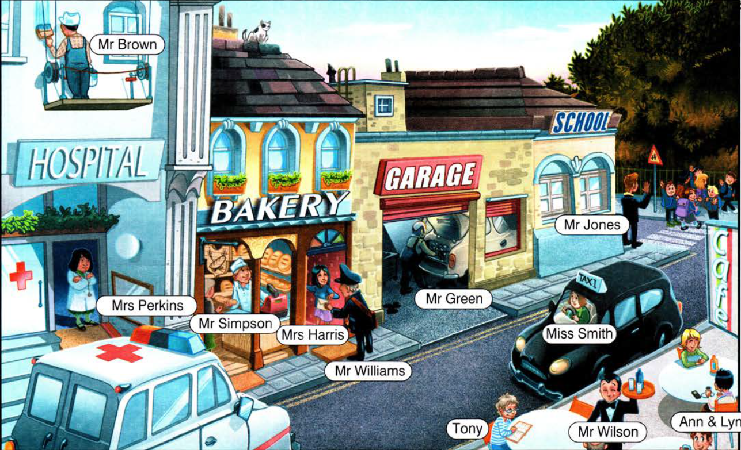

Slide 6
name + is + profession

Slide 7
Ex. 1 p. 78
2. Mrs Perkins is a doctor.
3. Mr Simpson is a baker.
4. Mr Jones is a teacher.
5. Mr Wilson is a waiter.
6. Mr Green is a mechanic.
7. Mrs Smith is a taxi driver.
8. Mr Williams is a postman.

Slide 8
Ex. 2 p. 78
name + is / are + verb + ing
TOM IS READING

Slide 9
To be
am is are
I He, She, It We, You, They
e.g. I am a teacher.
He is a boy.
They are funny.

Slide 10
Present continuous tense
Настоящее продолженное время.
Образуется: am / is / are + глагол + ing
e.g. He is playing football now.
Marta is doing her homework right now.
Sasha and Gleb are going to school at the moment.
Действие происходит:
  прямо сейчас, сию секунду;
  длительно;
  в момент речи.

Slide 11
Present continuous tense
Отрицательные предложения образуются:
am / is / are + not + глагол + ing
e.g. He is not reading a book.
Marta is not doing her homework.
  Сокращение:
am not – не сокращается!
is not = isn’t
are not = aren’t

Slide 12
Present continuous tense
Вопросительные предложения образуются:
is / are + подлежащее + глагол + ing + ?
e.g. Is he reading a book?
Is Marta doing her homework?
Краткие ответы.
Утвердительный: Yes, местоимение + am / is / are
Отрицательный: No, местоимение + am not / isn’t / aren’t

Slide 13
Present continuous tense
Правила добавления окончания –ing:
1. немая -e в конце глагола исчезает
take – taking, smile – smiling
2. если глагол оканчивается на 1 согласную, перед которой стоит 1 гласная под ударением, то последняя буква удваивается
swim – swimming, begin – beginning

Slide 14
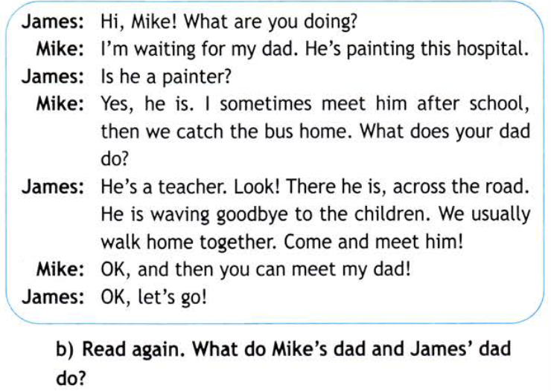


Slide 15
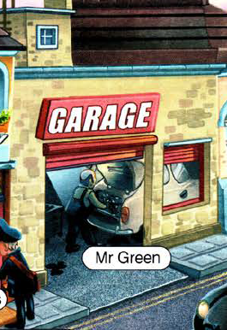
Ex. 6 p. 79
What is Mr. Green doing?
He is repairing a car.

Slide 16
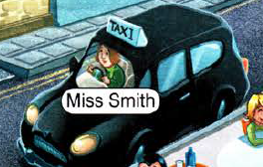
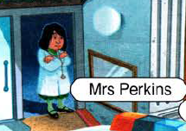
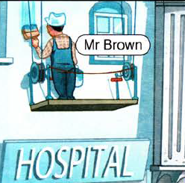
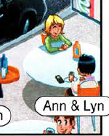
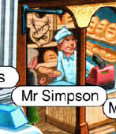
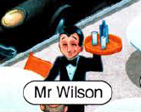
Ex. 6 p. 79

Slide 17
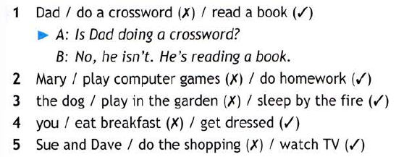
Ex.7 p. 79

Slide 18

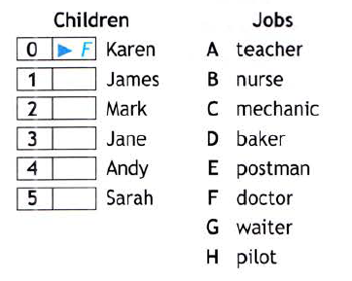
Ex.8 p. 79
A
H
G
C
D

